Slide 1
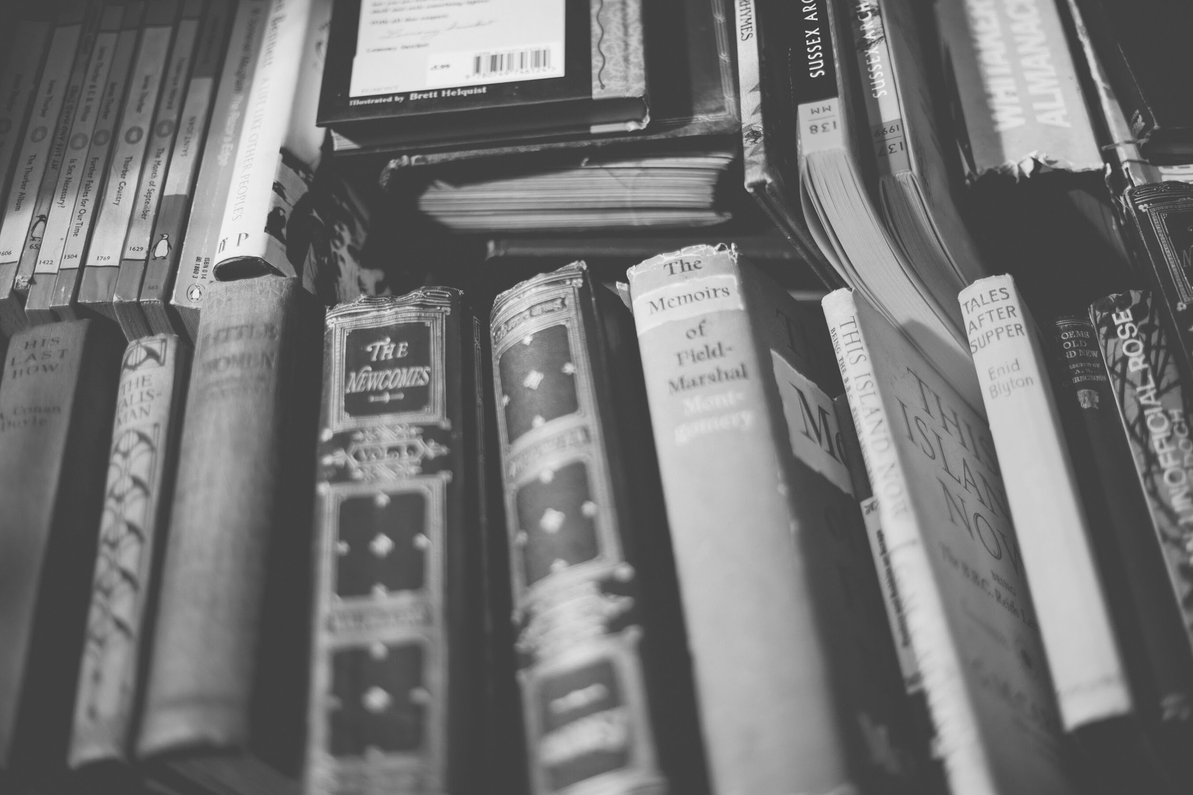
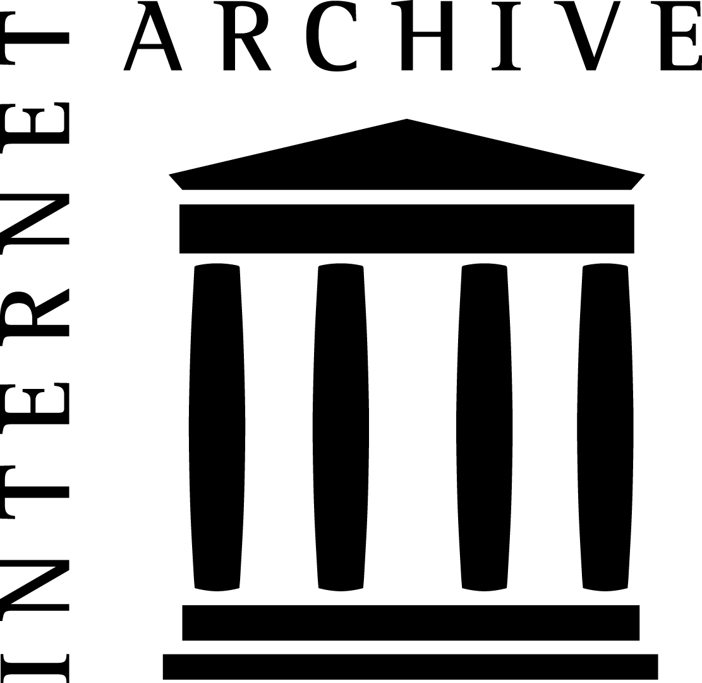
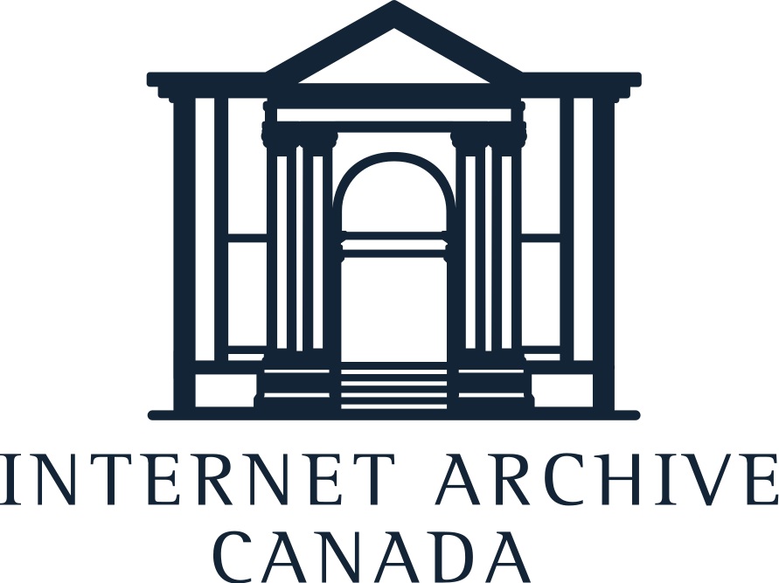
La préservation numérique axée sur la communauté avec Internet Archive
Julieann Mercer
Sarah Beth Seymore

Slide 2
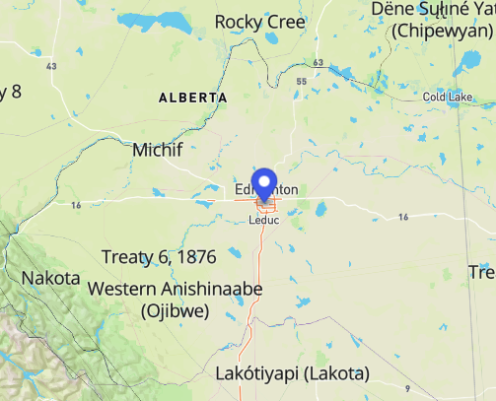
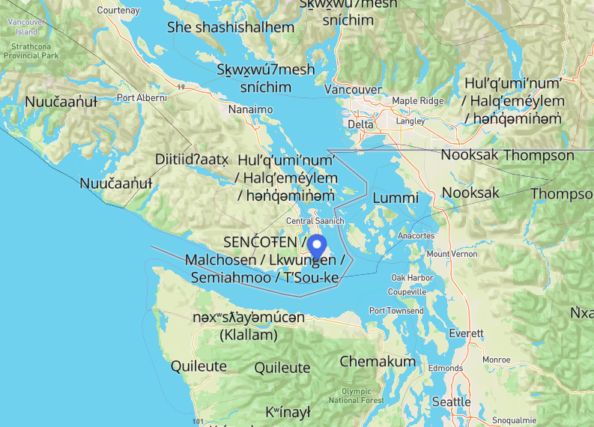
Reconnaissance du territoire
ᐊᒥᐢᑲᐧᒋᐋᐧᐢᑲᐦᐃᑲᐣ amiskwaciy-wâskahikan,
qui signifie « Maison des collines du castor » en cri, est la région également connue sous le nom d’Edmonton. Elle est située sur le territoire du Traité n° 6 et abrite de nombreux peuples inuits, métis et des Premières Nations, notamment les Néhiyaw (Cris), les Dénés, les Nakota (Stoney), les Anishinaabe (Ojibwés/Saulteaux) et les Niitsitapi (Pieds-Noirs).
C'est la terre du peuple lək̓ʷəŋən, connu aujourd'hui sous le nom de nations Esquimalt et Songhees.
Cartes : https://native-land.ca/

Slide 3
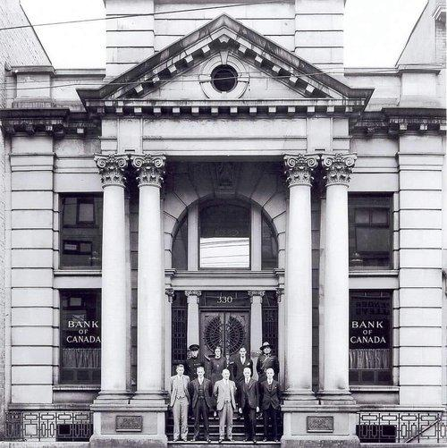
Internet Archive est une bibliothèque numérique à but non lucratif qui rassemble des sites Internet et d'autres documents culturels sous forme numérique. À l'instar d'une bibliothèque traditionnelle, nous offrons un accès gratuit aux chercheurs, aux historiens, aux universitaires, aux personnes souffrant de troubles de la perception et au grand public.

Slide 4


Services et outils d'Internet Archive
Numérisation
Prêt entre bibliothèques
Prêt numérique contrôlé
Conservation numérique
Archivage Web
  Collecte personnalisée
  Conservation des documents scientifiques
Services d'accès
Archive-It - service d'archivage Web par abonnement
Vault - référentiel de préservation numérique et système de stockage

Slide 5

Programmes communautaires de l'Internet Archive
Renforcer la préservation et l'accès aux connaissances sous-représentées et/ou aux ressources insuffisantes
Renforcer les communautés de professionnels de la mémoire et de chercheurs (par exemple, développement professionnel, rassemblement et mobilisation des parties prenantes)
Créer et contribuer à des infrastructures de connaissances ouvertes et interopérables (par exemple, identifiants persistants, normes, systèmes de préservation et d'accès)
Les programmes communautaires permettent aux organismes de mémoire et de recherche du monde entier d'élargir l'accès universel à l'ensemble des connaissances. Nous collaborons avec des partenaires pour mettre en place des programmes durables qui préservent et partagent le patrimoine numérique de leur communauté.

Slide 6
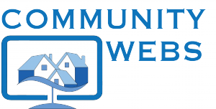

Programmes communautaires de l'Internet Archive

Slide 7



Collaborative ART Archive (CARTA)
Création et développement de la communauté
Recrutement de membres, réunions collaboratives et discussions
Constitution de collections
Création de collections, préservation du contenu, ajout de métadonnées
Faciliter l'accès et la recherche
Portail d'accès CARTA (https://carta.archive-it.org/), datathons et promotion de l'utilisation auprès des utilisateurs finaux/chercheurs

Slide 8
Participants au projet CARTA à ce jour :
41 organisations participantes à ce jour :
Musée d'art contemporain de Chicago
Musée d'art contemporain de Géorgie (MOCA GA)
Bibliothèque de la Galerie nationale d'art
Musée des beaux-arts du Canada
Consortium des ressources artistiques de New York (NYARC)
Université d'État de l'Oklahoma
Musée d'art de Philadelphie
École de design de Rhode Island
Société culturelle Rungh
Musée d'art moderne de San Francisco (SF MOMA)
Bibliothèques et archives du Smithsonian
Institution Smithsonian - Archives de l'art américain
Bibliothèque de l'Institut d'art Sterling et Francine Clark
Musée Clyfford Still
Musée du verre de Corning
La Collection Menil
Le Metropolitan Museum of Art
Musée d'art Nelson-Atkins, bibliothèque de référence Spencer
Université d'Hawaï à Manoa, Bibliothèque Hamilton
Université de Caroline du Nord, Greensboro
Walker Art Center
American Craft Council
American Folk Art Museum
Amon Carter Museum of American Art
ART | library deco
Art Gallery of Ontario
Institut d'art de Chicago
Artexte
Bibliothèque et Archives nationales du Québec (BAnQ)
Musée d'art de Birmingham
Musée d'art de Cleveland
Institut des arts de Détroit
Université d'art et de design Emily Carr
Institut de technologie de la mode - SUNY
Institut de recherche Getty (Bibliothèque Getty)
Université Harvard - Bibliothèque des beaux-arts
Université Harvard - École supérieure de design
Musée d'art d'Indianapolis à Newfields
Leonardo / ISAST
Musée d'art du comté de Los Angeles (LACMA)
Institut d'art du Maryland (MICA)

Slide 9
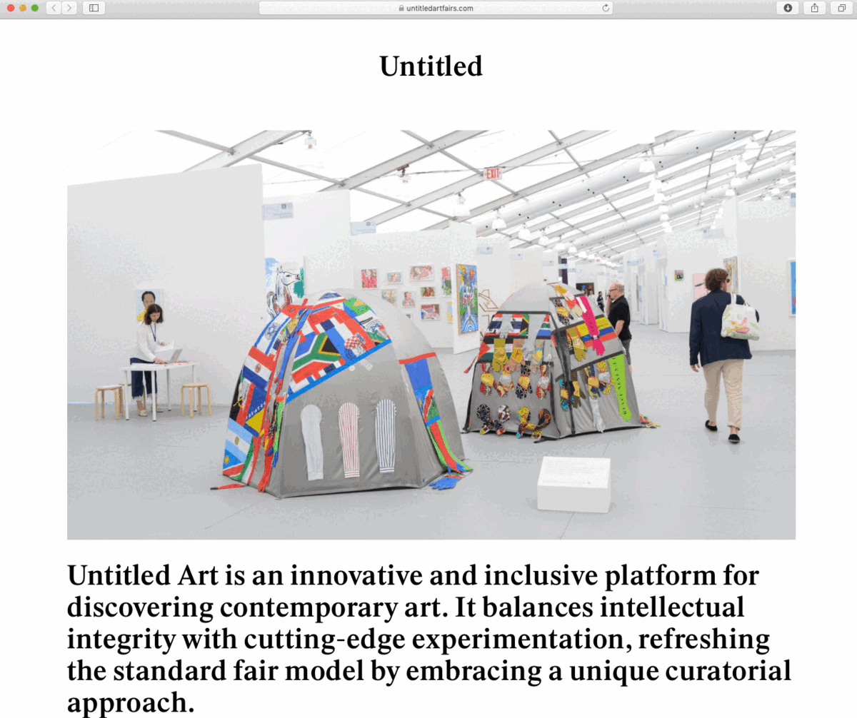
Thèmes de la collection
Nom de la collection | Description
Critique d'art | Contenus Web et blogs proposant des analyses et des évaluations critiques d'œuvres d'art.
Salons et événements artistiques | Salons et événements internationaux spécialisés dans l'exposition et la vente d'œuvres d'art.
Galeries d'art | Galeries d'art, expositions et marchands d'art.
Histoire de l'art/Recherche | Ressources Web et documentation relatives à l'étude de l'art et à la recherche en histoire de l'art.
Sites web d'artistes | Sites web créés par des artistes individuels et/ou leurs ayants droit pour présenter leurs œuvres et leurs biographies.
Éducation artistique | Supports pédagogiques et programmes en ligne destinés aux artistes.
Organisations artistiques | Organisations, musées et centres gérés par des artistes qui se consacrent aux arts communautaires et à l'autonomisation.
Maisons de vente aux enchères | Maisons de vente aux enchères et catalogues spécialisés dans les arts.

Slide 10
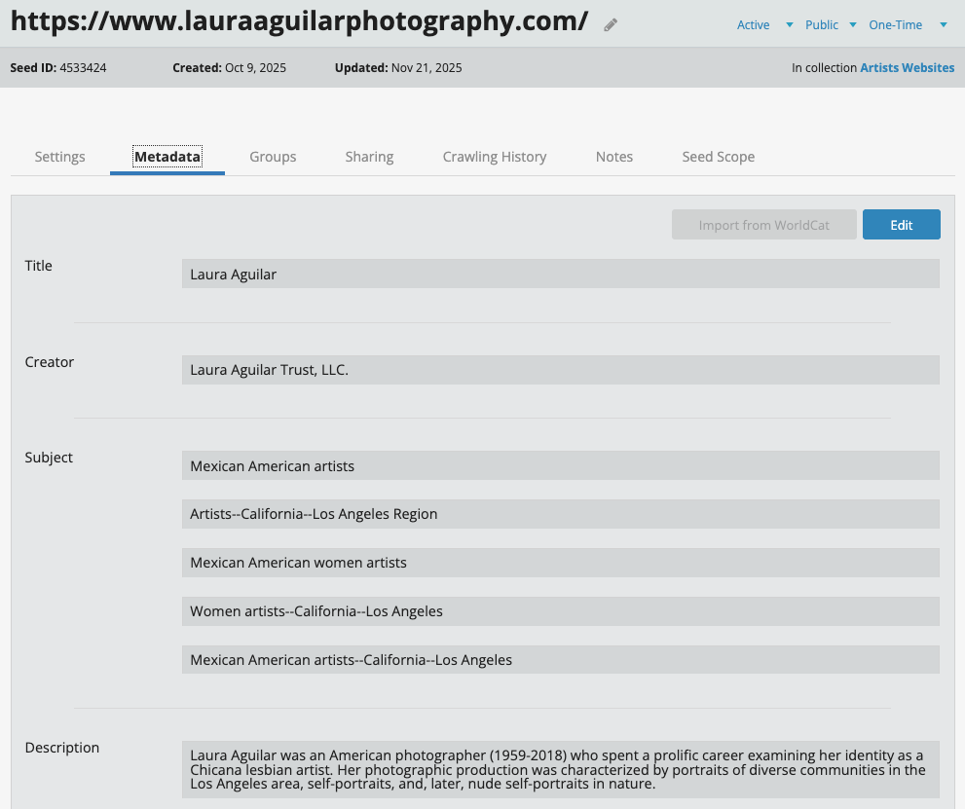
Projet de mise à jour des métadonnées
Améliorer la visibilité des sites web CARTA archivés
Les mises à jour des métadonnées comprennent les descriptions des sites web, les termes thématiques et les informations géographiques
Stages : plus de 300 sites web mis à jour à ce jour !

Slide 11
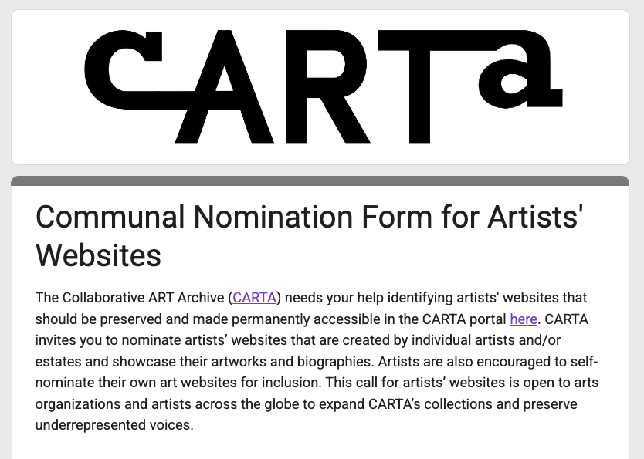
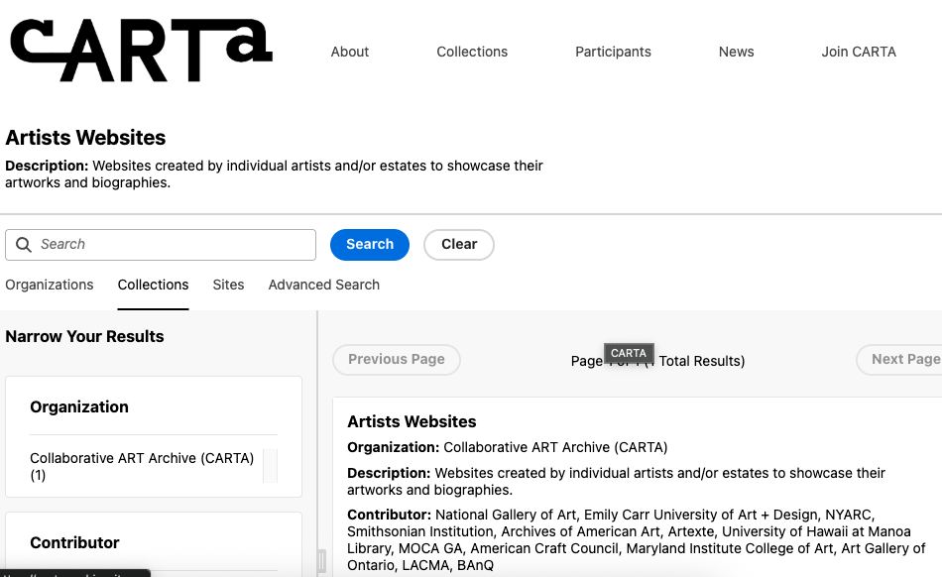
Procédure de désignation collective

Slide 12
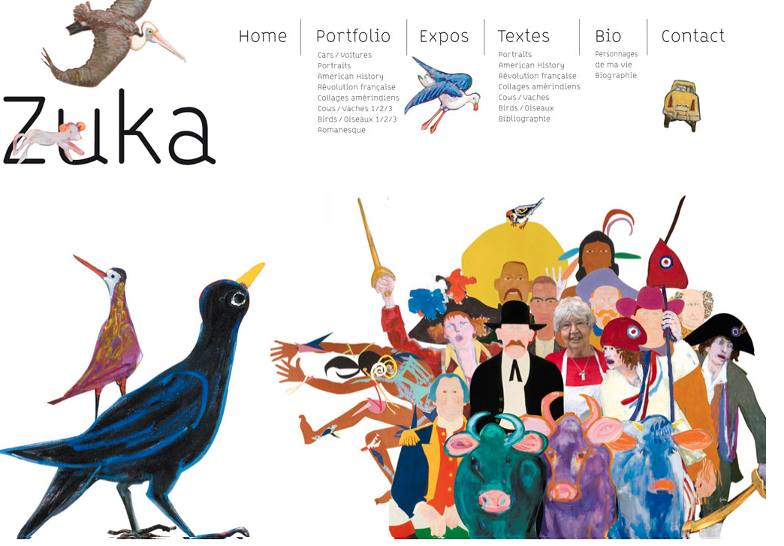
« Je crains que ce site web ait été créé il y a longtemps et qu'il ne soit bientôt plus opérationnel »
« Notre site web a subi une panne il y a quelques années et nous avons tout perdu. »
« Cela ne pouvait pas mieux tomber, car je commence à travailler sur mon héritage artistique et je réfléchis à des moyens pour que mon site web continue d’exister après mon décès, alors que je ne serai plus en mesure de payer les frais d’hébergement au bout d’un certain temps. Mon site web est un outil extrêmement important que j’utilise depuis 2005, date à laquelle il a été mis en ligne. »
https://zuka.fr/index.html

Slide 13
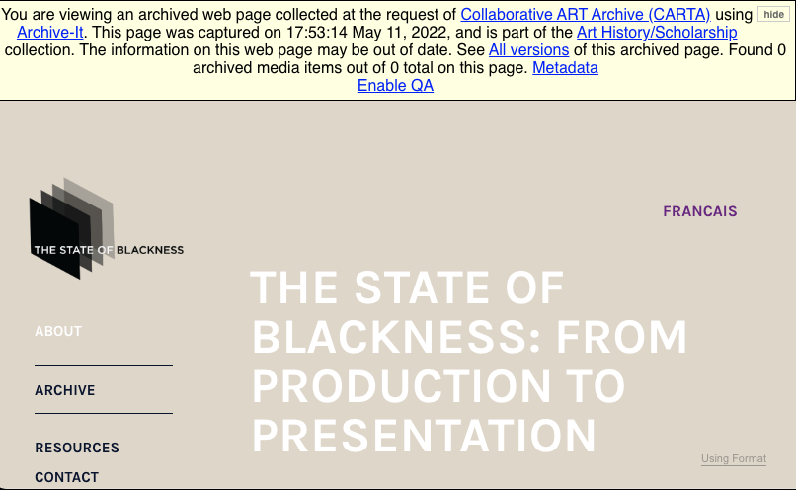
Musée des beaux-arts du Canada
« Compte tenu de la quantité de matériel numérique créé par les artistes aujourd’hui – et de leurs efforts croissants pour rendre leurs œuvres accessibles en ligne –, la préservation des sites Web est devenue une priorité de plus en plus importante pour nous. Cela nous permet non seulement de conserver les productions numériques, qui peuvent être éphémères et fragiles, mais aussi de constituer une archive de l’œuvre complète et organisée d’un artiste, telle qu’elle est présentée au public, qui présente une valeur de recherche à long terme. »

Slide 14


Community Webs renforce les capacités des bibliothèques publiques et d'autres organismes de patrimoine culturel à documenter le patrimoine numérique de leurs communautés grâce à l'archivage Web, la préservation numérique et l'archivage communautaire. Le programme propose des formations professionnelles, des services technologiques et un soutien à la mise en réseau et à la collaboration interinstitutionnelle.

Slide 15


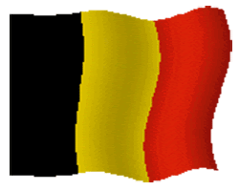




Community Webs comprend…
Le développement d'un réseau national de bibliothécaires et d'organisateurs communautaires qui construisent une vaste archive numérique inclusive donnant la priorité aux voix sous-représentées grâce au développement des compétences et à des services de bibliothèque numérique
Plus de 300 organisations membres dans :
  11 pays
  46 États et territoires américains
  7 provinces canadiennes

Slide 16
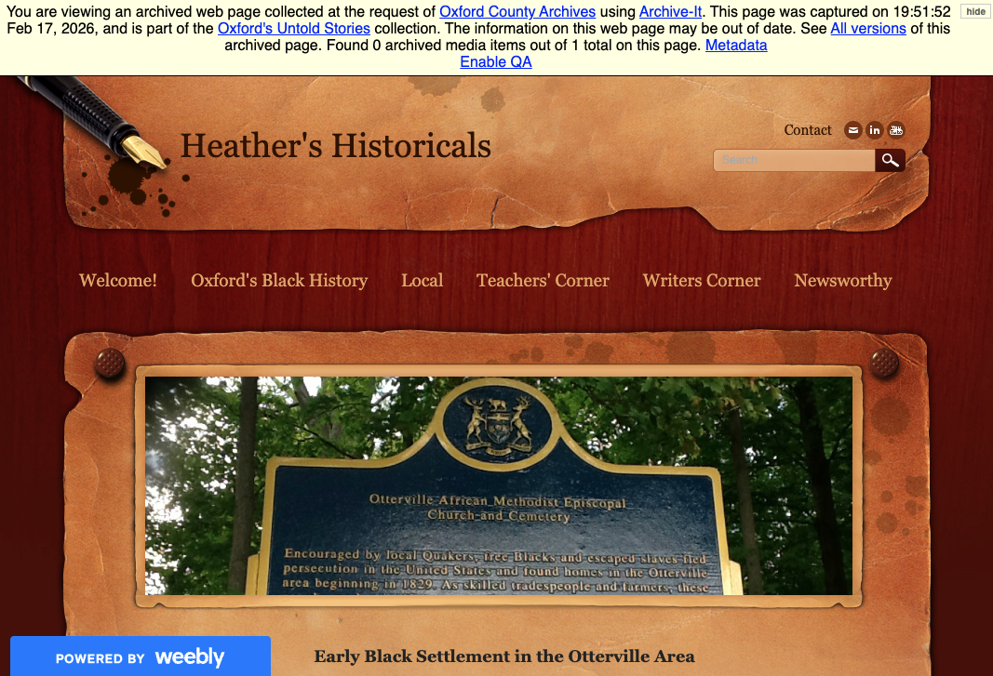
Les histoires méconnues des archives du comté d’Oxford
« Pour commencer, nous avons réfléchi à des moyens de nouer des liens avec les groupes communautaires, les organisations et les associations locales liés aux populations sous-représentées d’Oxford, d’une manière qui soit également pratique et sûre pour eux. Nous avons commencé à rechercher quels groupes communautaires existaient, et nous avons rapidement constaté qu’il y en avait non seulement beaucoup, mais que la plupart d’entre eux disposaient d’une quantité considérable de contenu en ligne sur leurs sites web et leurs pages de réseaux sociaux. Ces sites web contiennent des mises à jour sur les événements, des récits locaux, des photos, des vidéos, des interviews et bien plus encore – des archives qui sont inestimables pour raconter l’histoire de ces communautés. »

Slide 17
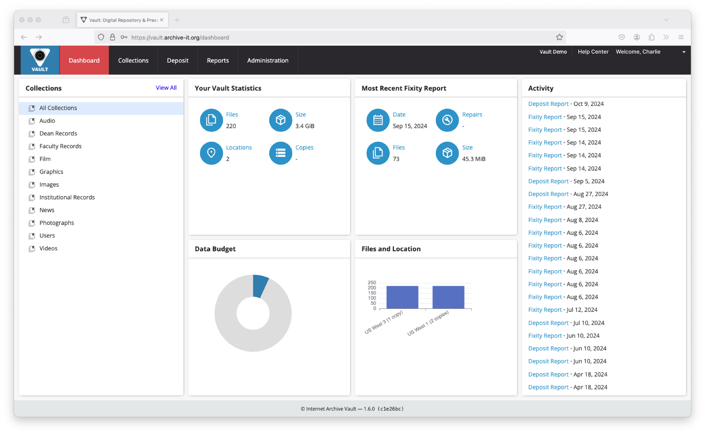

Série de débats sur la conservation numérique

Slide 18


Projet de numérisation : Mettre en valeur l'activisme LGBTQIA+ dans les archives d'histoire locale
Numériser environ 55 mètres linéaires de fonds d'archives hétérogènes et de photographies sur une période de deux ans dans les centres de numérisation d'Internet Archive au Canada et aux États-Unis
Partenariat avec six institutions de mémoire au Canada et aux États-Unis, dont The ArQuives (Toronto, Ontario)
  The ArQuives : numérisation de trois fonds – James Egan, Jearld Moldenhauer et Gerald Hannon

Slide 19
Merci !
N'hésitez pas à nous contacter à l'adresse suivante :
sarahbeth@archive.org et julieann@archive.org

